Slide 1




TIPS & TRICKS
Nuit de l’info 2016

Slide 2


KISS
« Keep It Simple, Stupid »

Slide 3
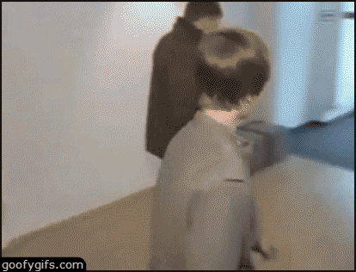
FAIL FAST, LEARN FAST
Notes:
Testez rapidement vos idées Mettre en ligne le + rapidement possible

Slide 4

ORGANISATION

Slide 5


Gestionnaire de version

Slide 6
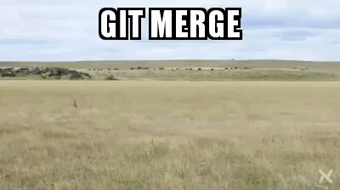
RÉPARTITION DES RÔLES
Nommer un « responsable des sources »

Slide 7
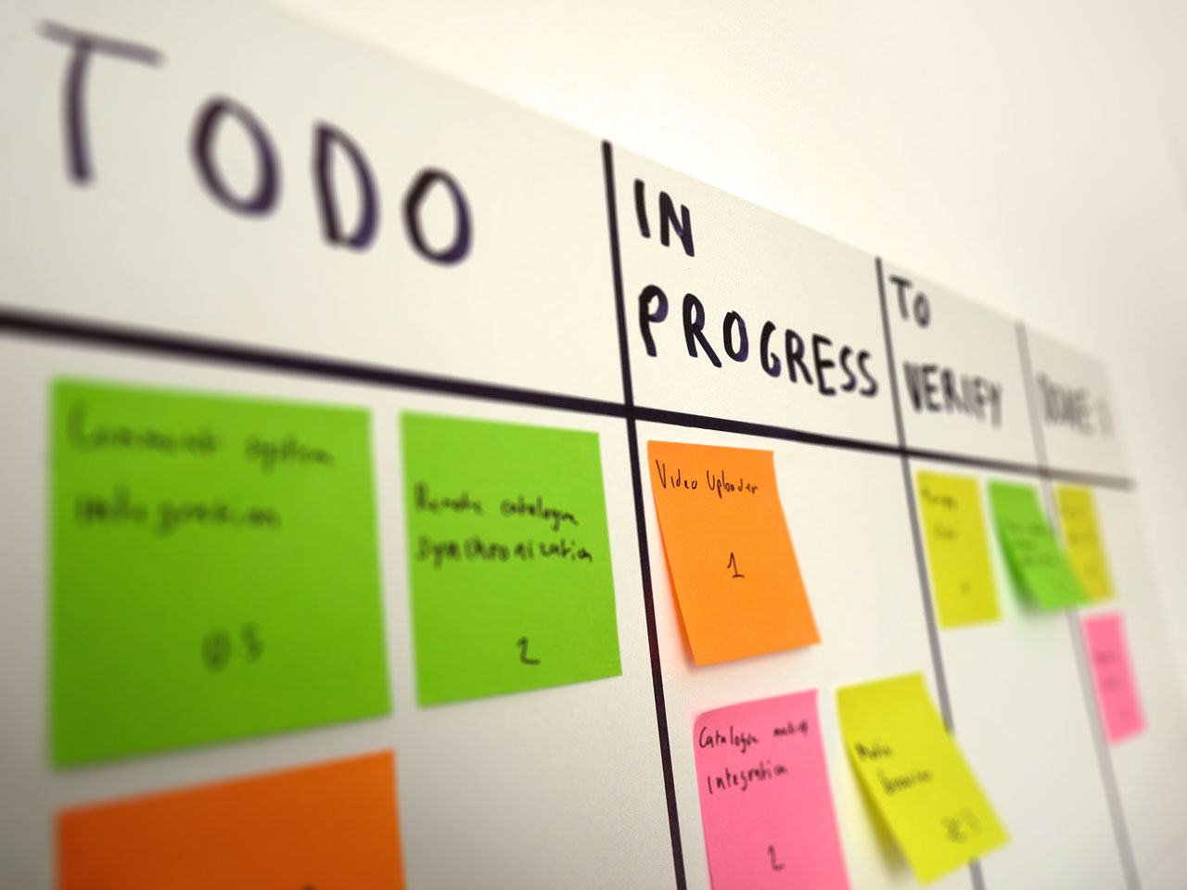
SCRUMBOARD

Slide 8
RESSOURCES
Ne pas partir « from scratch »
Templates
Framework
Images, Icônes …

Slide 9

HEBERGEMENT
Le rendu final devra être consultable sur le web 1 VPS fourni par équipe

Slide 10
Les commandes principales de GIT :
https://gist.github.com/aquelito/8596717#principales-commandes
Templates :
https://html5up.net/ https://freehtml5.co/
Framework (front-end) :
http://getbootstrap.com/
http://materializecss.com/
Images & icônes:
https://www.flickr.com/search https://pixabay.com/fr/
http://fontawesome.io/icons/
https://www.iconfinder.com/

Slide 11
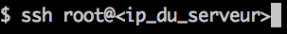
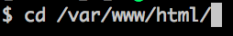
Accéder à votre serveur SSH
Se placer à la racine de votre serveur web

Slide 12
SUCCÈS
Scrumboard Art
Scrumboard stylisé
Les démons de minuit
Ne pas dormir
Gloire au Gnu
Travailler sous Unix
My tailor is rich
Développer en qwerty

Slide 13
SUCCÈS
Palme d’or
Réaliser un GIF
Je m’en fous je suis gaucher
Souris à gauche
Cours Forrest
Speedrun Mario
It’s in the game
Vaincre le premier boss de Ghouls’n Ghosts

Slide 14

Bonne nuit de l’info !

